Slide 1
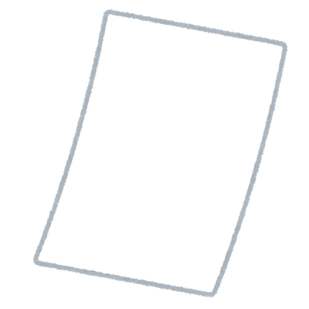
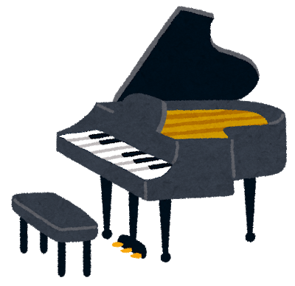

紙をピアノにしてみよう！
ScratchはMITメディア・ラボのライフロング・キンダーガーデン・グループによって開発されました。詳しくはhttp://scratch.mit.eduをご参照ください。

Slide 2
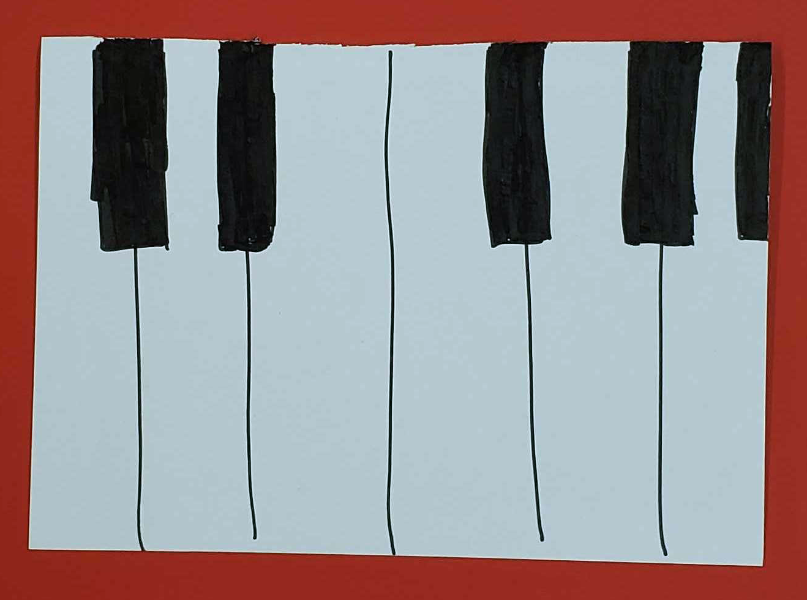
紙にピアノの絵を描こう！
ドレミファソラ の六つ分の鍵盤 を書こう！

Slide 3
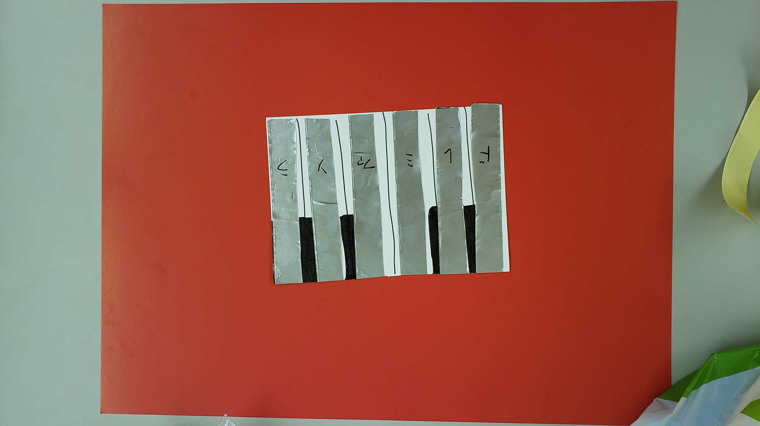
紙にアルミテープを貼ろう！
注意！
アルミテープが くっつかないように！
上と下までしっかり
テープを貼ろう！
アルミテープを縦に 2等分にしてから貼ろう
テープが足りなくなったら
紙を切って上下までテープが 貼ってあるようにしよう！

Slide 4
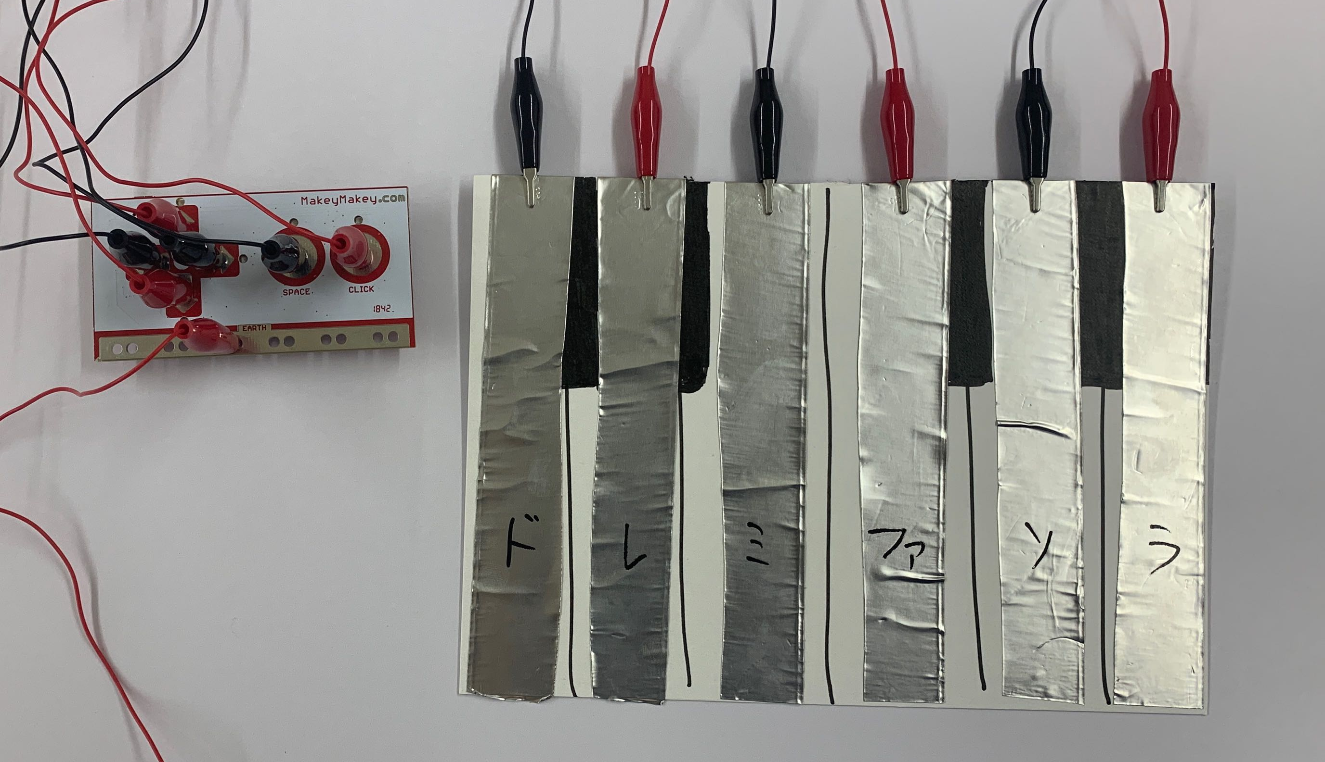
紙にクリップをつないでみよう！
先に紙の方から クリップをつけよう！

Slide 5
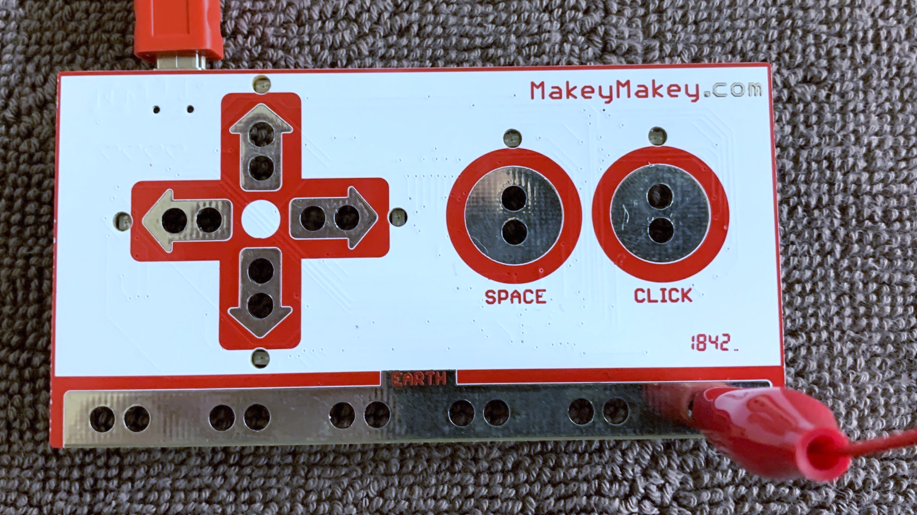
ドレミファソラを図の通りに 繋いでみよう！
レ
ソ
ラ
ド
ミ
ﾌｧ
EARTHはボードにだけ繋ごう

Slide 6
紙ピアノの完成！

Slide 7
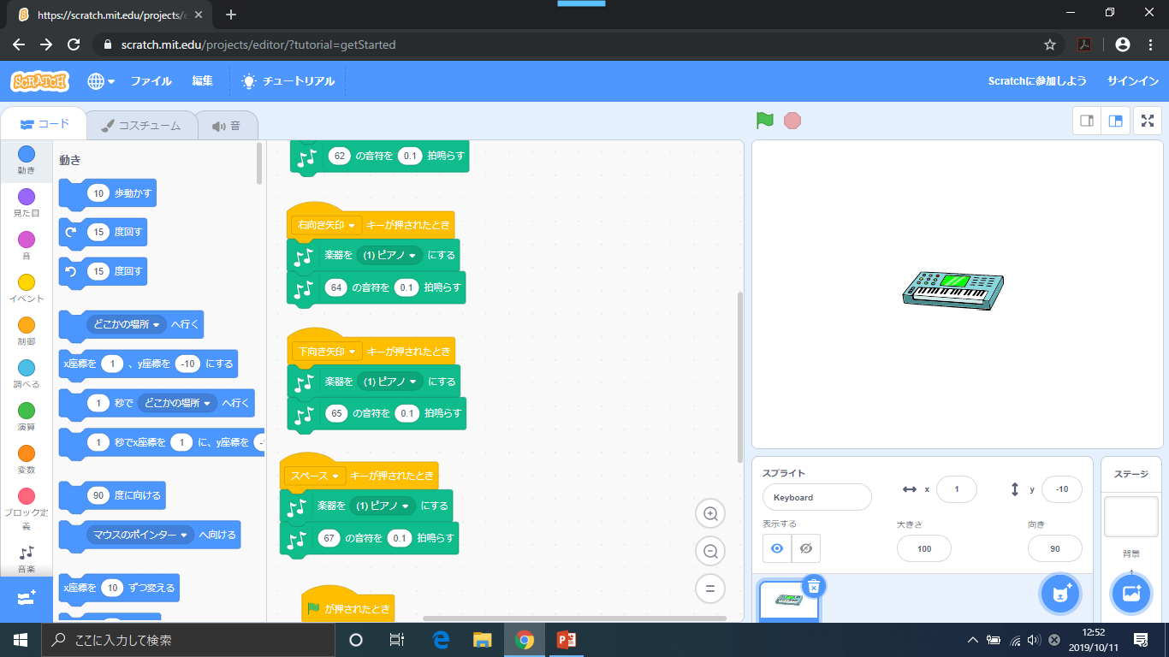
鳴らす前に…
①🏁マークをクリックして
②ピアノの上にカーソルを置こう

Slide 8
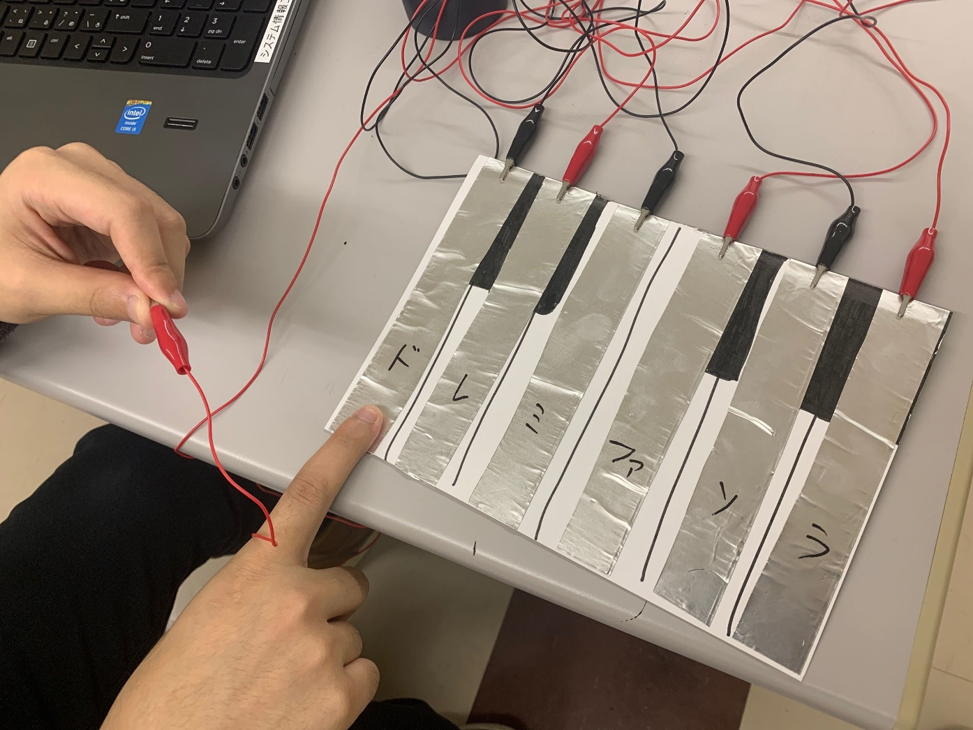
Earthにつないだクリップを持ちながらアルミテープに触ると音が鳴ります

Slide 9
Scratchのライセンス
Scratchは、「クリエイティブコモンズ 表示-継承」 ライセンスです。
https://creativecommons.org/licenses/by-sa/2.0/jp/

Slide 10
このスライドの作者
八戸工業大学工学部システム情報工学科
令和元年度小久保研究室所属
山白康平、佐藤雄也

